Slide 1
Лекция 3
Структура философского знания: онтология, гносеология, логика, социальная философия, этика, эстетика, антропология, аксиология
Огнев Александр Николаевич
кандидат философских наук, доцент

Slide 2
СТРУКТУРА ФИЛОСОФСКОГО ЗНАНИЯ
форма организации содержания, исторически сложившаяся внутри философии
2

Slide 3
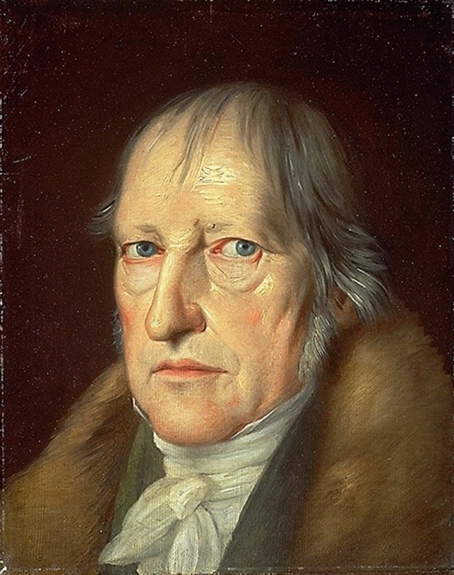
ГЕОРГ ВИЛЬГЕЛЬМ
ФРИДРИХ ГЕГЕЛЬ
1770-1831гг.
Философия есть дух эпохи, постигнутый в конкретной тотальности понятия
3

Slide 4
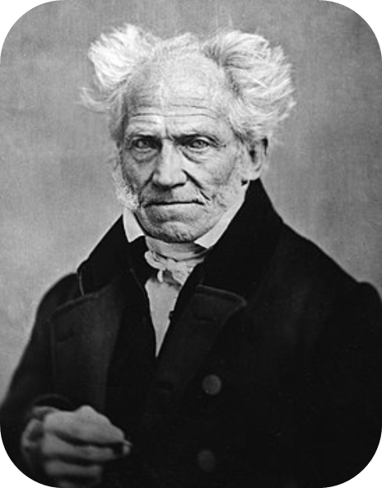
АРТУР ШОПЕНГАУЭР
1788-1860 гг.
Философия проистекает из метафизической потребности
4

Slide 5
ФУНКЦИИ ФИЛОСОФИИ
философия представляет собой функциональную целостность, происхождение которой обусловлено историческим протеканием общечеловеческого опыта
5

Slide 6
ФУНКЦИИ ФИЛОСОФИИ
мировоззренческая
6

Slide 7
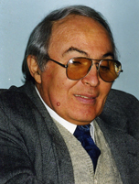
ТАЛЛЕР
РОБЕРТ ИЗРАЙЛЕВИЧ
Самарский философ, доктор философских наук
Мировоззрение обеспечивает интеграцию фактов опыта на основании ценностей
7

Slide 8
ФУНКЦИИ ФИЛОСОФИИ
методологическая
8

Slide 9
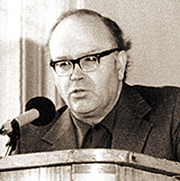
БОРИСОВ
ВАДИМ НИКОЛАЕВИЧ
1927 – 1997 гг.
Основоположник самарской философии
Специалист в области теории познания, логики и методологии науки
9

Slide 10
ФУНКЦИИ ФИЛОСОФИИ
прогностическая
10

Slide 11
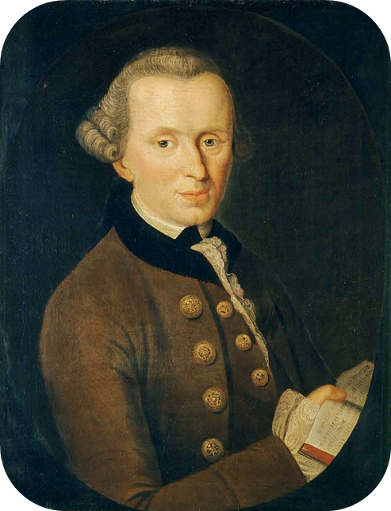
ФУНКЦИИ ФИЛОСОФИИ
критическая
ИММАНУИЛ КАНТ
1724 – 1804 гг.
Основоположник философского критицизма
11

Slide 12
ФУНКЦИИ ФИЛОСОФИИ
философия есть коммуникативная форма рационального присвоения предметности, осуществляемая посредством общезначимых понятий, служащая удовлетворению метафизической потребности человека, на основании которой осуществимы продуктивные ценностные предпочтения
12

Slide 13
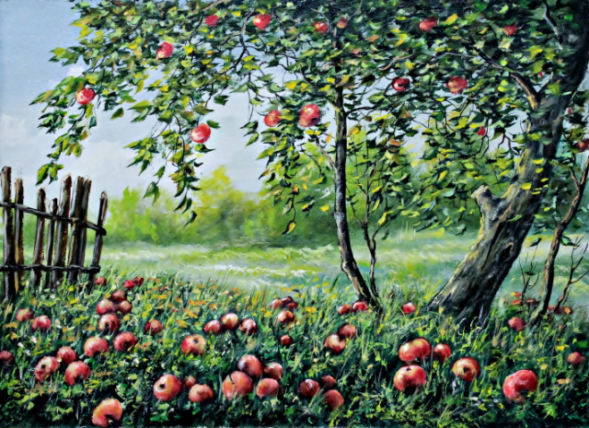
СТРУКТУРА ФИЛОСОФСКОГО ЗНАНИЯ
СТОИЦИЗМ
Философия – фруктовый сад
Почва – физика
Ограда – логика
Плоды - этика
13

Slide 14
ЛОГИКА
учение о форме понятия, посредством которой устанавливаются нормативы правильного мышления
14

Slide 15
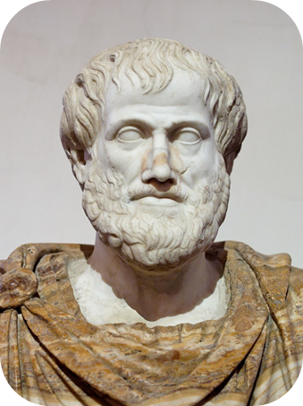
ЛОГИКА
АРИСТОТЕЛЬ
384 до н. э. - 322 до н. э.
Древнегреческий философ и ученый
Впервые обобщил принципы логики
15

Slide 16
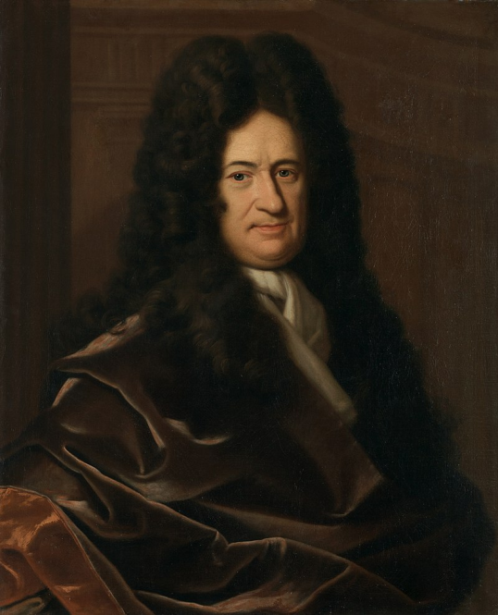
ЛОГИКА
ГОТФРИД ВИЛЬГЕЛЬМ ЛЕЙБНИЦ
1646 –1716 гг.
Немецкий философ
Математизация логики
16

Slide 17
ОТНОЛОГИЯ
учение о бытии
Предмет:
законы, по которым существует действительность
Категории:
пространство,
время,
материя,
движения,
сила
17

Slide 18
ГНОСЕОЛОГИЯ
учение о познании
18

Slide 19
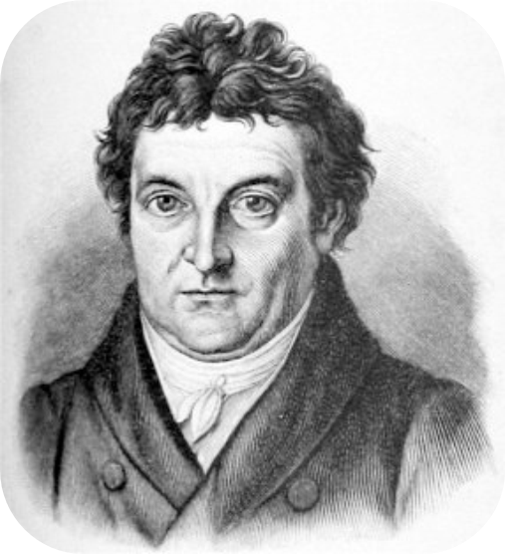
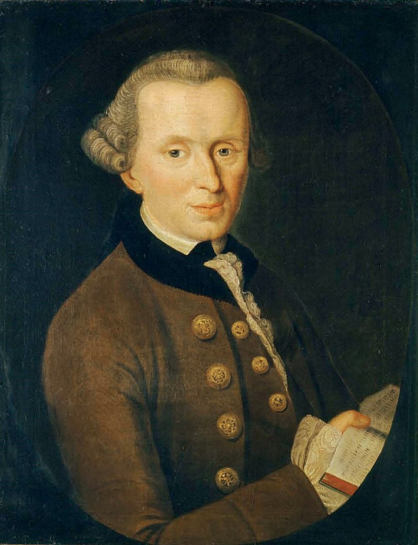
ВЕЛИКИЕ ГНОСЕОЛОГИ
ГОТФРИД ВИЛЬГЕЛЬМ ЛЕЙБНИЦ
ИОГАНН
ГОТЛИБ
ФИХТЕ
ИММАНУИЛ
КАНТ
19

Slide 20
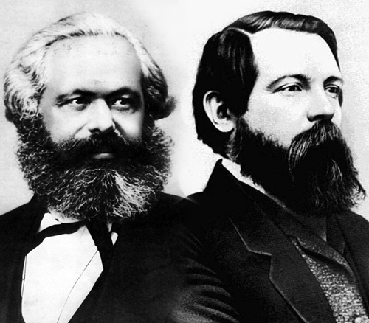
СТРУКТУРА ФИЛОСОФСКОГО ЗНАНИЯ
Единство онтологии, логики и теории познания – принцип марксистской философии
20

Slide 21
АКСИОЛОГИЯ
учение о ценностях
(этика, эстетика, логика, экономика)
21

Slide 22
СОЦИАЛЬНАЯ ФИЛОСОФИЯ
соотношение общественного бытия и форм общественного сознания
22

Slide 23
АНТРОПОЛОГИЯ
двойственность человека как природного и социального существа
23

Slide 24
СТРУКТУРА ФИЛОСОФСКОГО ЗНАНИЯ
обеспечивает инвариантность формы понятийного опосредствования в условиях развивающегося предметного содержания с учетом ценностно-мировоззренческих запросов субъекта
24

